Slide 1

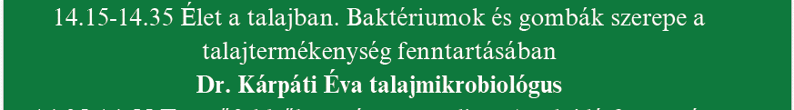

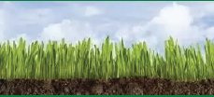

Slide 2

A talajegészség 5 alapelvét az Egyesült Államokban fogalmazták meg és alkalmazzák egyfajta krédóként. (talajreform.hu)
Tennivalók
az egészséges talajszerkezet megőrzéséért
folyamatos talajtakarás
minimális talajbolygatás
élő gyökerek a lehető
leghosszabb ideig a talajban
növényi diverzitás, vetésforgó
állatállomány, legeltetés
https://talajreform.hu/tudasbazis/talajegeszseg-5-alapelve/

Slide 3

- a beszivárgás gyorsítása
- a víztartó képesség növelése
- a párologtatás csökkentése
Ha nincs víz, a növények nemcsak szomjaznak, hanem éheznek is.
De nem csak a növények, hanem a talaj mikrobióta is.
talaj mikrobióta: a mikroorganizmusok teljes életközössége a talajban

Slide 4

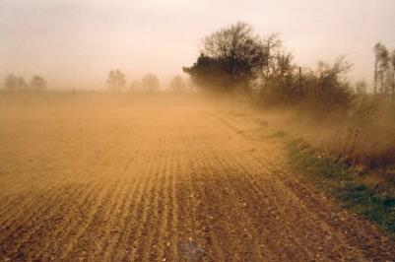
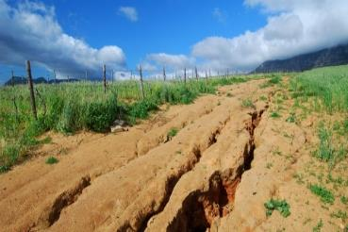
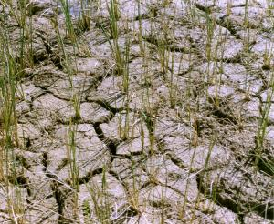
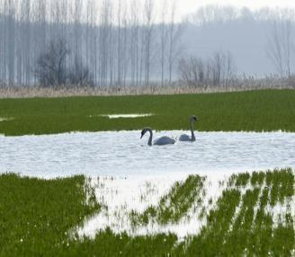
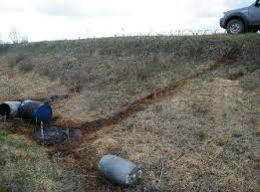
Talajszerkezet romlása
egyoldalú talajhasználat
helytelen vízgazdálkodás
túlzott fizikai művelés
műtrágyázás
elsavanyodás, szikesedés
talajszerkezet romlás, aggregátum szétesés, porosodás
talaj vízháztartás romlás, vízmegtartás csökken, kiszáradás
termőtalaj lepusztul: tápanyag készlet csökken, a képződött kevés humuszanyag gyorsan ásványosodik
a növénytakaró nélküli talaj ki van téve a szél- és vízeróziónak, ezzel a termőréteg elhordásának → környezet szélsőségessé változik
→ nagy hőmérsékleti és csapadék ingadozások
Notes:
Továbbá az abiotikus stressz hatások, tehát a szélsőséges hőmérséklet, talajsótartalom, akár vmilyen szennyezés, és végül a klímaváltozás okozta egyre gyakoribb aszály és árvíz befolyásolják a termés hozamát és minőségét, jelentősen csökkentik a művelésbe vonható földterületeket. A fenntartható mezőgazdaság szellemében olyan technológiai megoldások szükségesek, melyekkel a növények terméshozama és abiotikus stressztoleranciája emelhető a kemikáliák használatának visszaszorításával egyetemben. Az intenzív mezőgazdasági termelés egyoldalúan használja ki a talaj erőforrásait, helytelenül vízgazdálkodik, fizikailiag túlzottan művelik – pl. mélyszántás, és egyre fokozottabban műtrágyázzák a földeket.

Slide 5
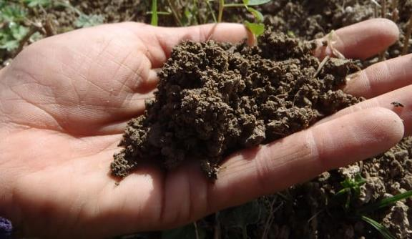
A talaj mikrobióta élőhelye: a talaj aggregátumok
Az aggregátumok legyenek stabilak, vízállóak, porózusak.
aprómorzsás talajszerkezet
http://www.terragro.hu/img/gallery/downloads/biofil_klima_prospektus_2020_A4_web.pdf

Slide 6
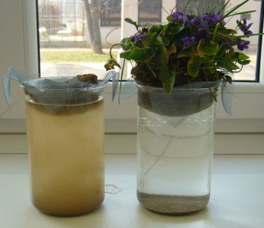
Ha ilyen a talaja,
akkor baj van!
leromlott szerkezetű talaj
egészséges talaj
https://agraragazat.hu/hir/talajszerkezet-es-aggregatum-stabilitas/

Slide 7
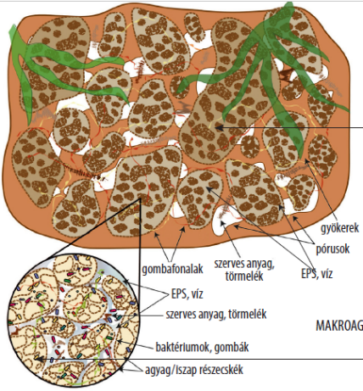
Mitől lesz stabil, vízálló és porózus a talaj aggregátum?
Maga a talajélet teszi azzá.
mikroaggregátumok: 20 – 250 mikrométer
makroaggregátumok: >250 mikrométer
http://www.terragro.hu/img/gallery/downloads/biofil_klima_prospektus_2020_A4_web.pdf

Slide 8
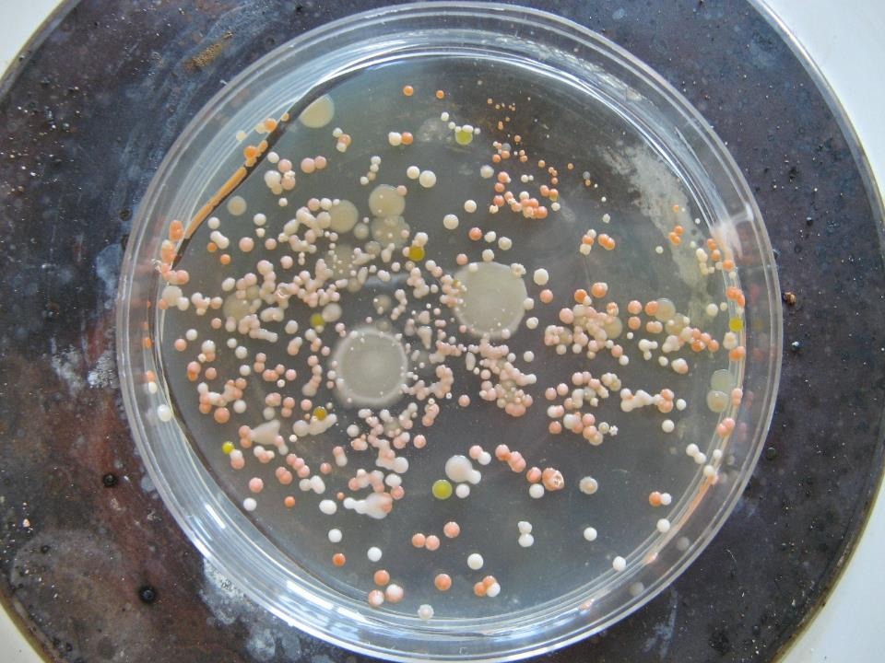
Azospirillum brasilense, Azospirillum lipoferum, Bacillus circulans, Pseudomonas fluorescens és Micrococcus roseus telepek agar táptalajon, Saniplant felvét

Slide 9
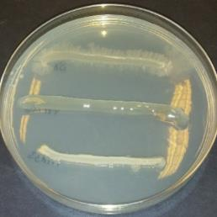
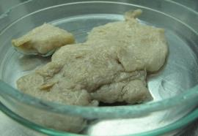
Talajszerkezetet javító nyálkaanyagokat termelő baktériumok
baktérium tenyészetből
kivont és szárított nyálkaanyag
különféle baktériumok
agar táptalajra csíkozva
Petri-csészében
Notes:
Az exopoliszacharid termelés vizsgálatára alkalmazott Szach2 táptalajon 138 törzset teszteltünk le, melyek közül 28 törzs esetében jól látható exopoliszacharid termelést tapasztaltunk. Ezek a törzsek számos nemzetségekből kerültek ki. A legjobb aktivitást (+++) a 13/4 B, 9/4 B5 B Pseudomonas törzsek mutattak – ezek a törzsek lettek a Biofil Klíma alapjai.

Slide 10
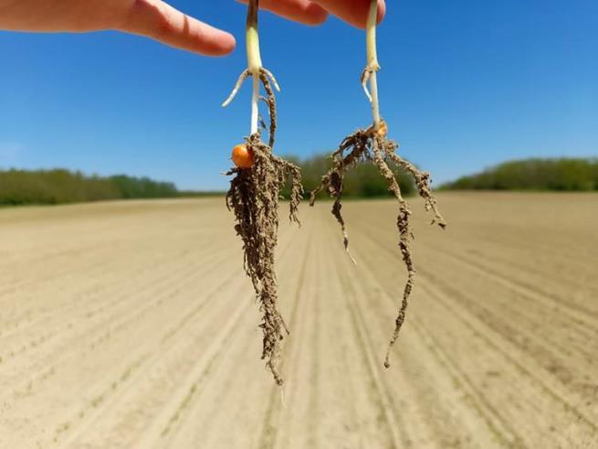
A baktérium- és gombanyálka,
mint ragasztóanyag,
a talaj aggregátumokat a gyökérfelszínhez
ragasztja,
valamint tárolja a nedvességet is.
tömörödött, leiszapolódott,
levegőtlen talajból
egészséges talajból

Slide 11
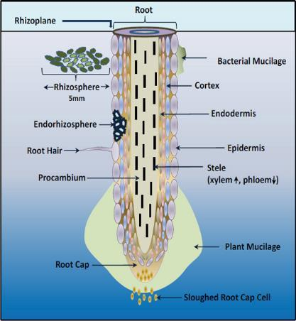
A talaj mikrobióta élőhelyei a gyökéren és a gyökér környezetében
gyökér
gyökér
gyökérfelszín (rizoplán)
bakteriális és gomba nyálkaanyag
(exopoliszacharidok, glomalin, stb.)
bakteriális nyálkaanyag (poliszacharidok)
gyökér környezet (rizoszféra)
endorizoszféra
gyökérszőr
bőrszövet
szállító edénynyalábok
növényi nyálka
gyökérsapka

Slide 12
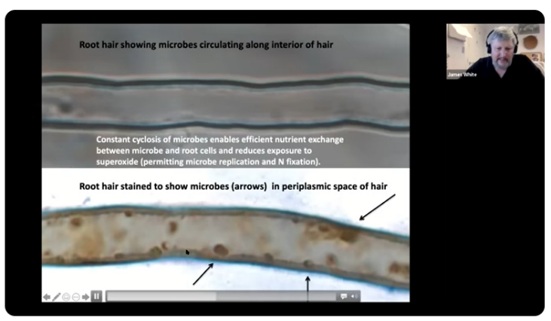
James F. White – A növények hogyan táplálkoznak a mikroorganizmusokból (2018)
Gyökér evés, gyökér étkezés = rizofágia
Cirkuláló Pseudomonas baktériumok a gyökérszőr belsejében (videó)
paradicsom
gyökérszőr
Nyilak mutatják a baktériumokat a gyökérszőr periplazmájában (festett, mikroszkópos felvétel
39.04-től
https://www.youtube.com/watch?v=oBTqOMzXZAo

Slide 13


Slide 14
https://www.youtube.com/watch?v=oBTqOMzXZAo
39.04
Beszúrás
Video
Link bemásolása, elmenni nyíllal a link végére
Enter
Ikonra 2x kattint
Jobb egér minta
lejátszás

Slide 16
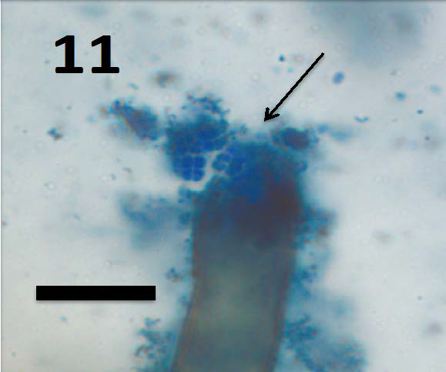
Micrococcus luteus baktérium
csillagpázsit gyökérszőrben
Micrococcus luteus baktérium
paradicsom gyökérszőrben
Bacillus amyloliquefaciens baktérium
csillagpázsit gyökérszőrben
https://www.mdpi.com/2076-2607/6/3/95

Slide 17
Tennivalók
az egészséges talajszerkezet megőrzéséért
folyamatos talajtakarás
minimális talajbolygatás
élő növények, gyökerek a lehető
leghosszzabb ideig a talajban
növényi diverzitás, vetésforgó
állatállomány, legeltetés
Köszönöm a figyelmet!
https://talajreform.hu/tudasbazis/talajegeszseg-5-alapelve/

Slide 18
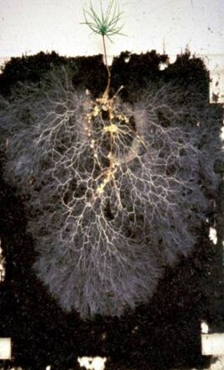
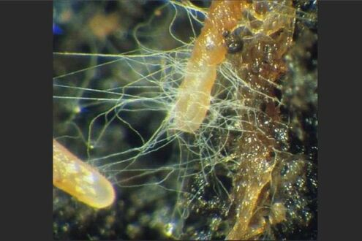
A mikorrhiza – gombás gyökér
Két fő ellenségük:
a rendszeres talaj bolygatás
kemikáliák
http://mycropsubstrate.drupalgardens.com/content/amfs

Slide 19
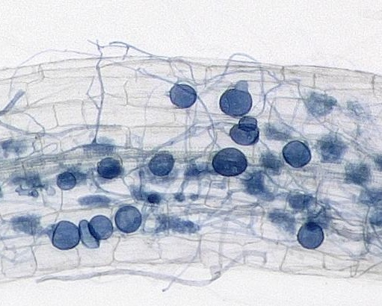
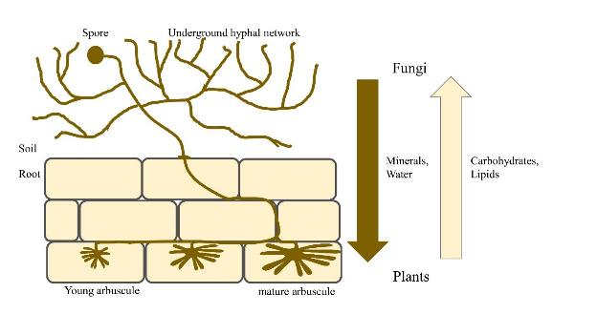
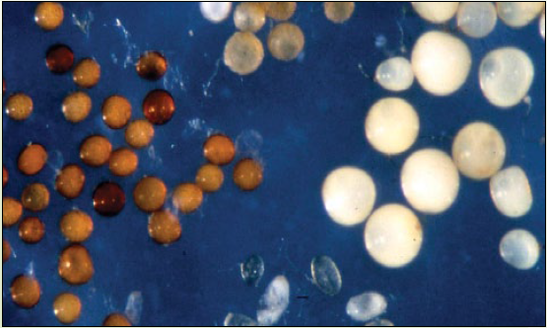
arbuszkuláris mikorrhizák
spóra
gombafonal hálózat a talajban
gomba
talaj
ásványi anyagok,
víz
gyökér
szénhidrátok,
lipidek
növény
fiatal arbuszkulum
érett arbuszkulum
https://www.soilquality.org.au/factsheets/arbuscular-mycorrhizas-s-a

Slide 20
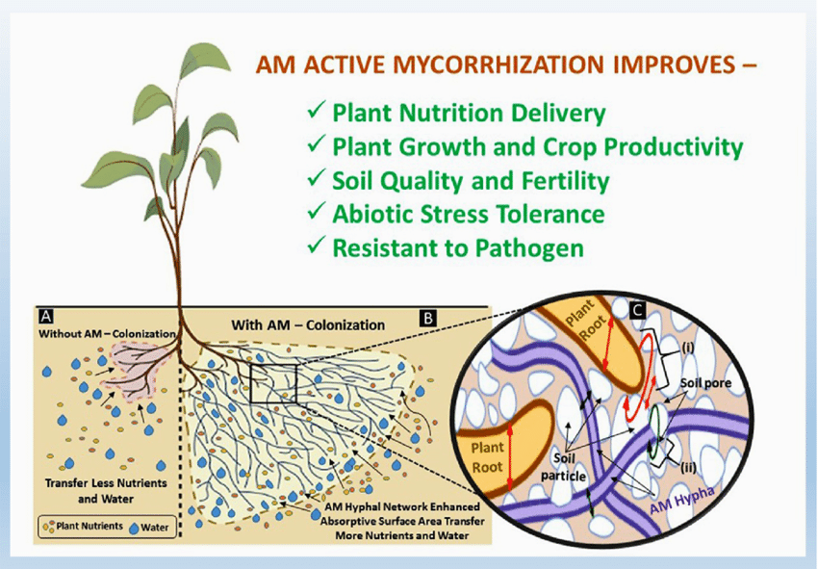
Mivel tud segíteni a mikorrhiza a növénynek?
Óriási szerepe van a stabil, vízálló,
porózus aggregátumok képzésében.
A gombafonal (hifa) tömeggel megnövelt
felszívó felület
többszörös mennyiségű tápanyagot
és vizet képes eljuttatni a növénynek.
tápanyag szállítás
növekedés serkentés, termésnövelés
talajszerkezet és -termékenység javítás
abiotikus stressz tűrés javítás, pl. szárazságtűrés
kórokozók elleni védelem (mikorrhiza indukált rezisztencia), pl. palántadőlés kórokozói
hagyma
káposztafélék

Slide 21
A talajegészség megőrzésének 5 alapelve
folyamatos talajtakarás
minimális talajbolygatás
élő növények, gyökerek a lehető
leghosszzabb ideig a talajban
növényi diverzitás, vetésforgó
állatállomány, legeltetés
Köszönöm a figyelmet!
https://talajreform.hu/tudasbazis/talajegeszseg-5-alapelve/

Slide 23
Mitől lesz vízálló és porózus a talaj aggregátum?
Maga a talajélet teszi azzá.
mikroaggregátumok: 20 – 250 mikrométer
makroaggregátumok: >250 mikrométer
http://www.terragro.hu/img/gallery/downloads/biofil_klima_prospektus_2020_A4_web.pdf

